Slide 1
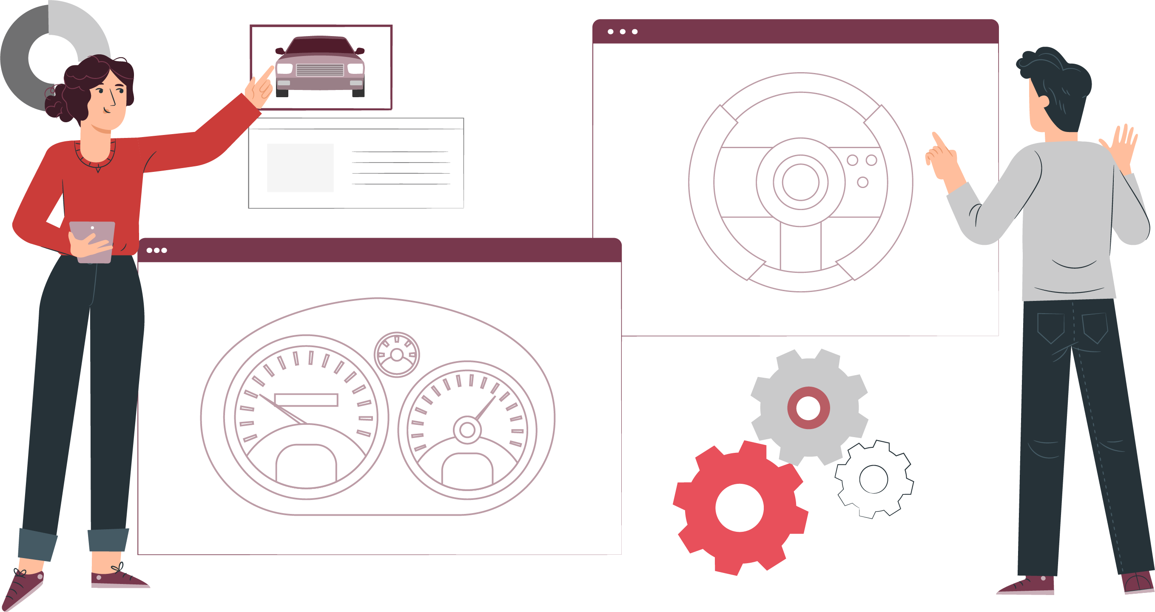
SECTOR METALMECÁNICA | NIVEL 4° MEDIO
MÓDULO 9
MANTENIMIENTO DE SISTEMAS DE DIRECCIÓN Y SUSPENSIÓN
En estos documentos se utilizarán de manera inclusiva términos como: el estudiante, el docente, el compañero u otras palabras equivalentes y sus respectivos plurales, es decir, con ellas, se hace referencia tanto a hombres como a mujeres.

Slide 2
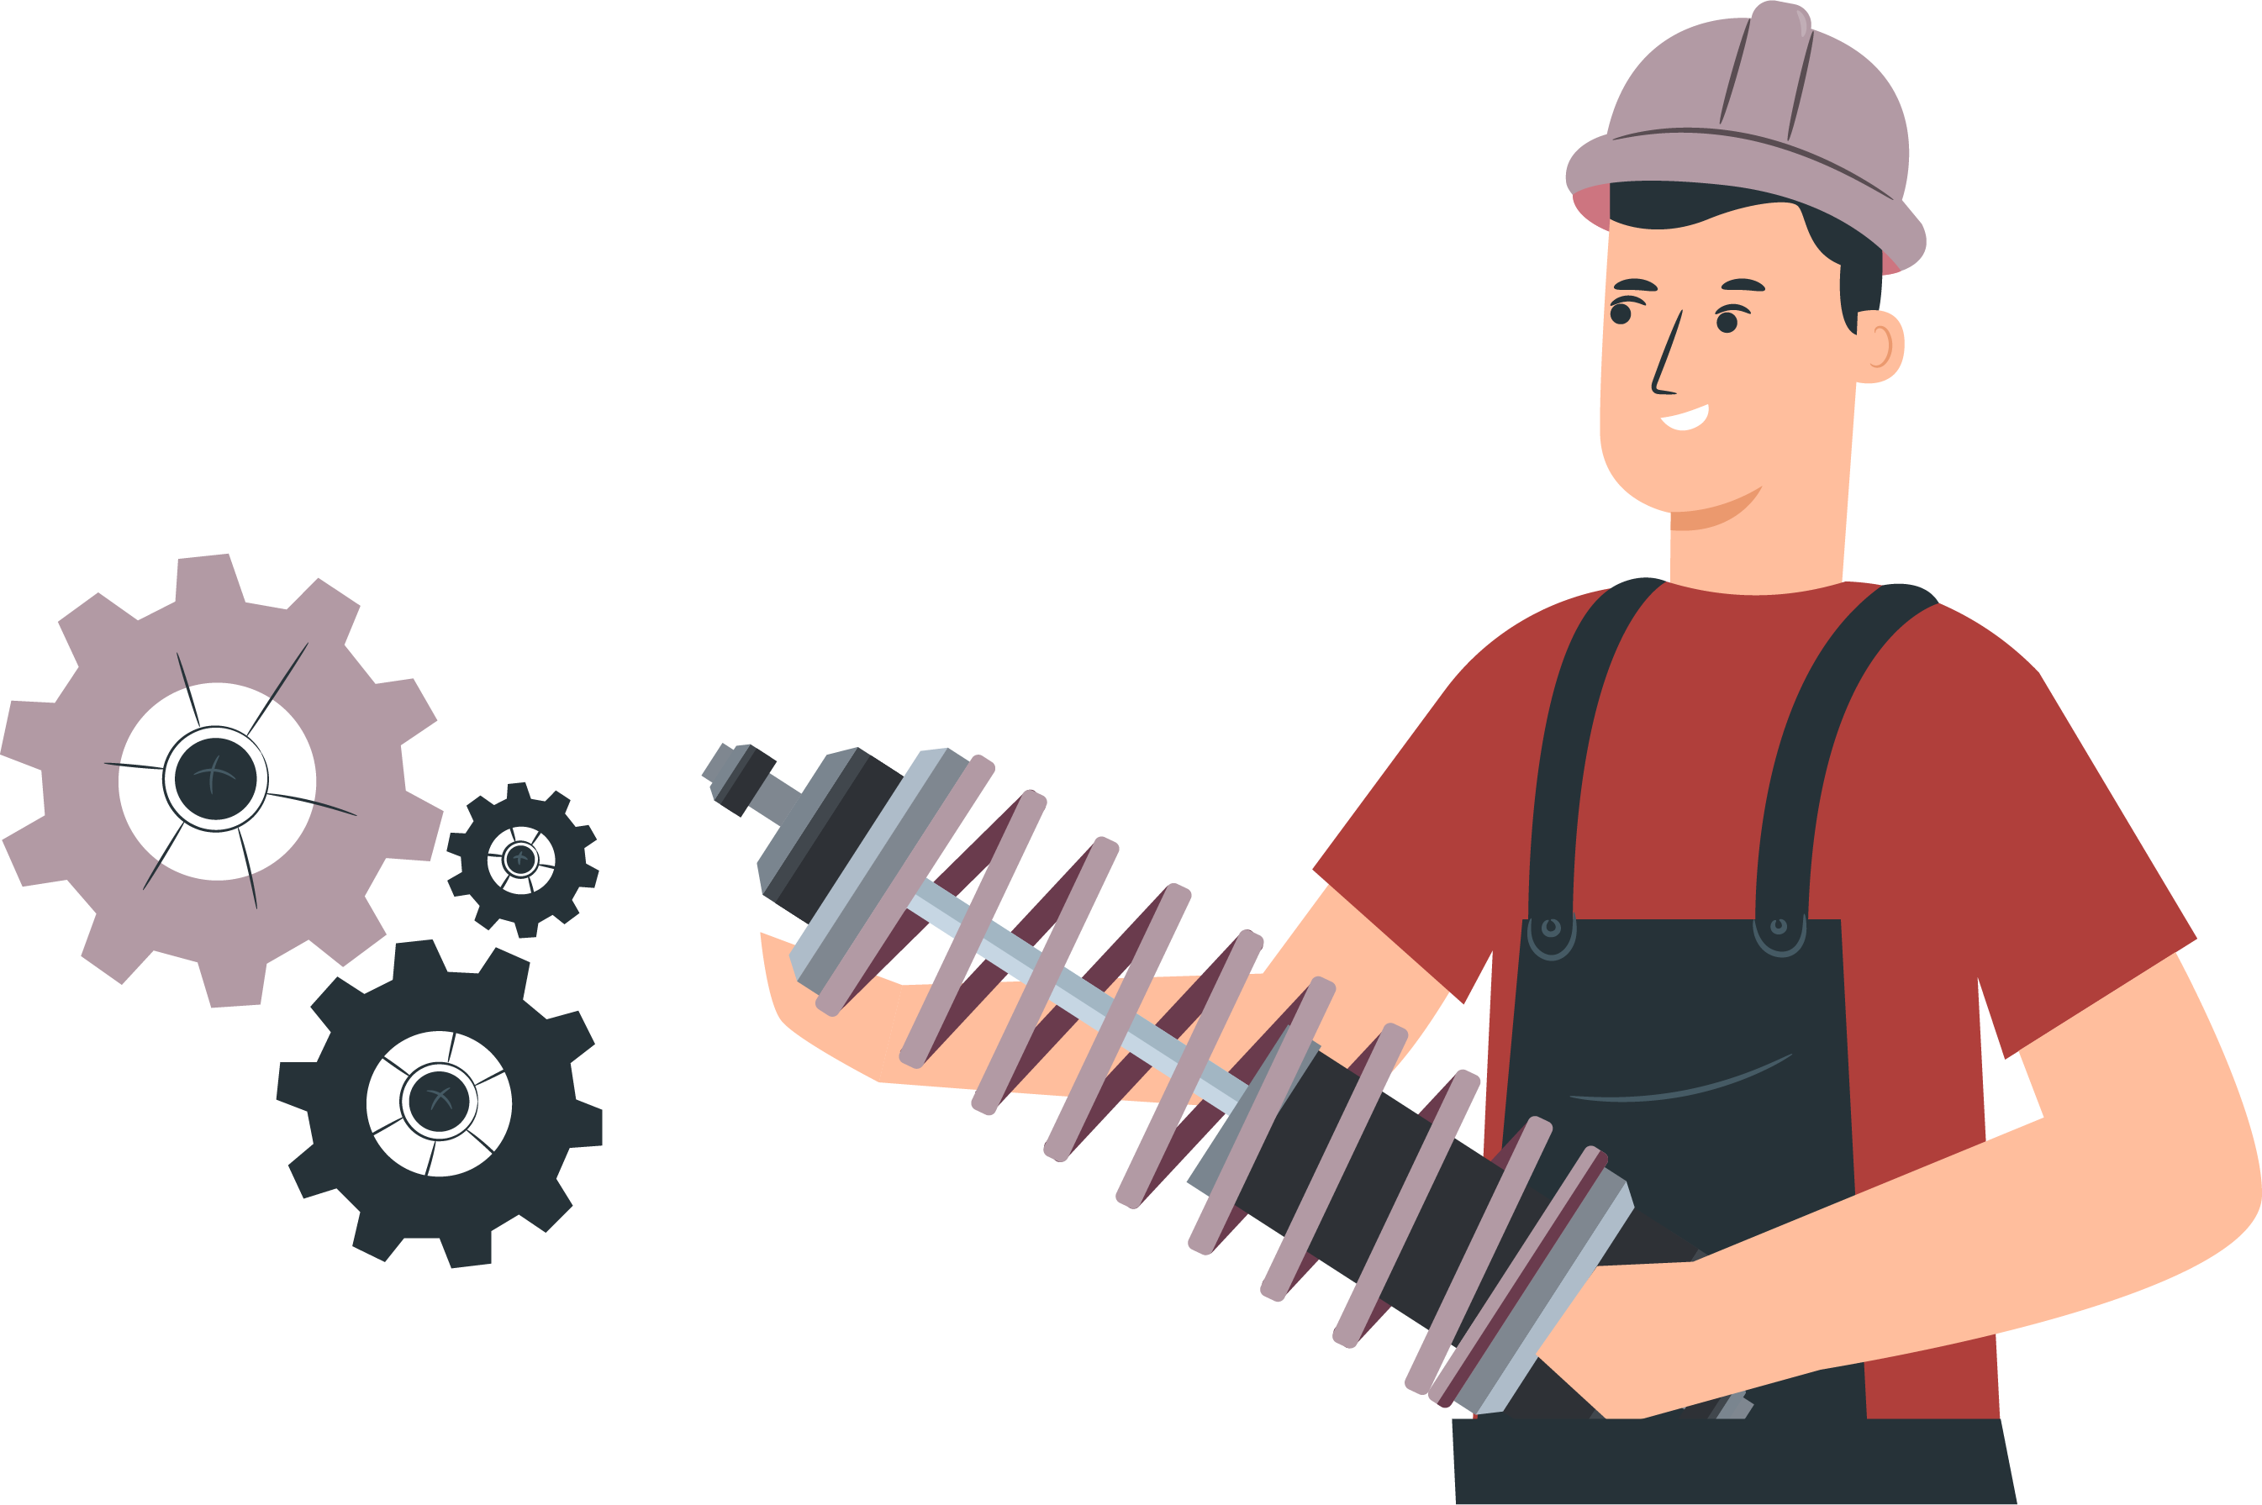
MÓDULO 9 | MANTENIMIENTO DE SISTEMAS DE DIRECCIÓN Y SUSPENSIÓN
AMORTIGUADORES
ACTIVIDAD 3

Slide 3


OBJETIVO DE APRENDIZAJE
Realizar mantenimiento básico de diversos sistemas de vehículos automotrices livianos, semipesados y pesados, de acuerdo a las pautas de mantenimiento del fabricante, de inspección y diagnóstico de fallas.

Slide 4

RECORDEMOS
¿QUÉ APRENDIMOS LA ACTIVIDAD ANTERIOR?
SISTEMA DE SUSPENSIÓN
1
Identificaste las partes y piezas del sistema de suspensión, considerando su funcionalidad y lo propuesto en el manual de servicio.
2
Identificaste los tipos de asistencia de suspensión, considerando diferentes sistemas, según lo propuesto en los manuales de servicio.

Slide 5



ALGUNAS PREGUNTAS
ANTES DE COMENZAR
AMORTIGUADORES
¿Qué son los amortiguadores?
¿Cuál es su funcionamiento?
¿Has tenido experiencia previa en el mantenimiento de este tipo de sistemas?
¡Compartan experiencias con sus compañeros!

Slide 6
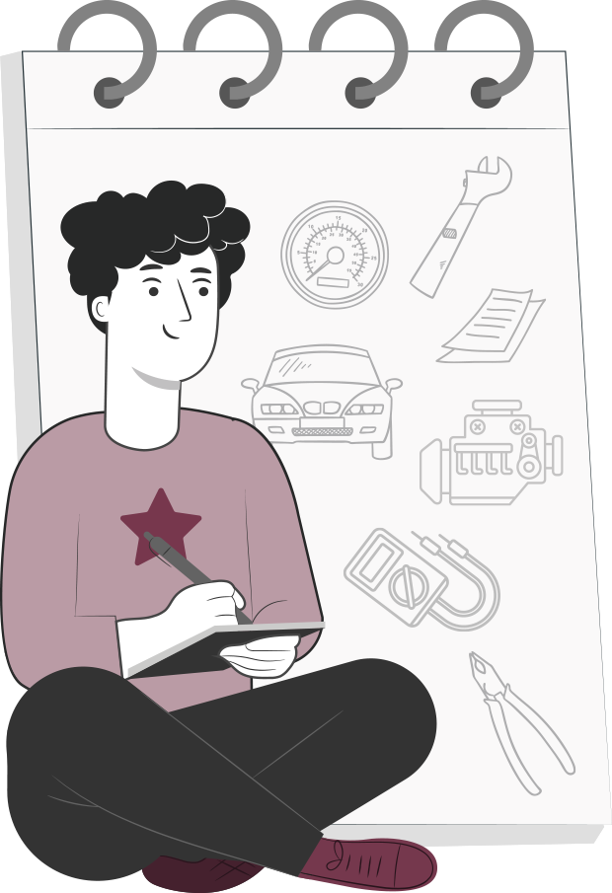
3
MENÚ DE LA ACTIVIDAD
AMORTIGUADORES
Al término de la actividad estarás en condiciones de:
1
Identificarás los diferentes tipos de amortiguadores, considerando su lo propuesto en el manual de servicio.
2
Identificarás la funcionalidad de los diferentes tipos de amortiguadores, según lo propuesto en los manuales de servicio.

Slide 7
AMORTIGUADORES
Reducen las oscilaciones de los resortes actuando como frenos en la compresión y expansión, ganando el vehículo, con eso, más estabilidad.
Existe una resistencia producida por el flujo del aceite cuando es forzado a través de orificios de válvulas.
Para amortiguar las oscilaciones de los resortes, el aceite pasa de una cámara para otra, denominadas tracción y compresión.
Existen algunos tipos de amortiguadores, tales como:

Slide 8

AMORTIGUADORES HIDRÁULICOS DE EFECTO SIMPLE
Absorben las oscilaciones de los resortes solamente en el momento de la extensión.
Observación: Debido a normas de seguridad, este tipo de amortiguador no se utiliza en las suspensiones actuales.

Slide 9
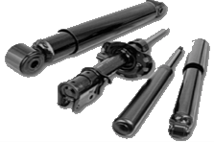
AMORTIGUADORES HIDRÁULICOS DE EFECTO DOBLE
Absorben las oscilaciones de los resortes solamente en compresión y en la expansión.
VV

Slide 10
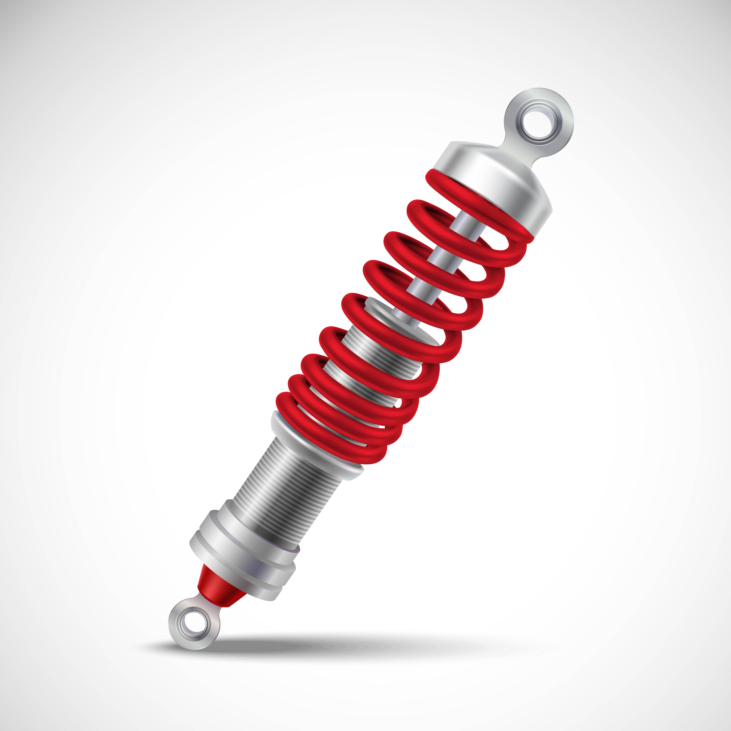
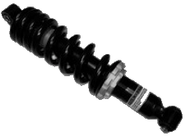
AMORTIGUADORES PRESURIZADOS O DE GAS
El amortiguador presurizado o de gas, tiene el funcionamiento igual al de un amortiguador de efecto doble, sin embargo, en la cámara de reserva es colocado, junto con el aceite, gas de nitrógeno que presurizado no se mezcla con el aceite. Con eso, no se forman burbujas y el enfriamiento del aceite es facilitado, impidiendo así la cavitación y la aireación.

Slide 11
AMORTIGUADORES ELECTRÓNICOS
El principio de funcionamiento es igual al del amortiguador hidráulico.
La diferencia está en las válvulas ubicadas en el vástago del amortiguador, que son controladas por un módulo electrónico.
VVV

Slide 12


HAGAMOS UNA PAUSA
REFLEXIONEMOS
¿Cuál es la historia de los amortiguadores?
¿Quién los creó? ¿Dónde se ocupaban en un principio?
¡Comparte tus respuestas!

Slide 13
SISTEMA DE ARTICULACIONES
Estas piezas mantienen los componentes de la Suspensión y Dirección en sus lugares para controlar los movimientos longitudinales y laterales de las ruedas y mantener la Carrocería nivelada.
VVV

Slide 14
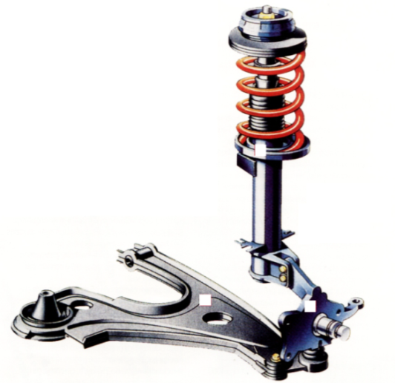
BRAZOS OSCILANTES O BANDEJAS
Es uno de los componentes que hace la conexión entre la Carrocería y la Suspensión.

Slide 15
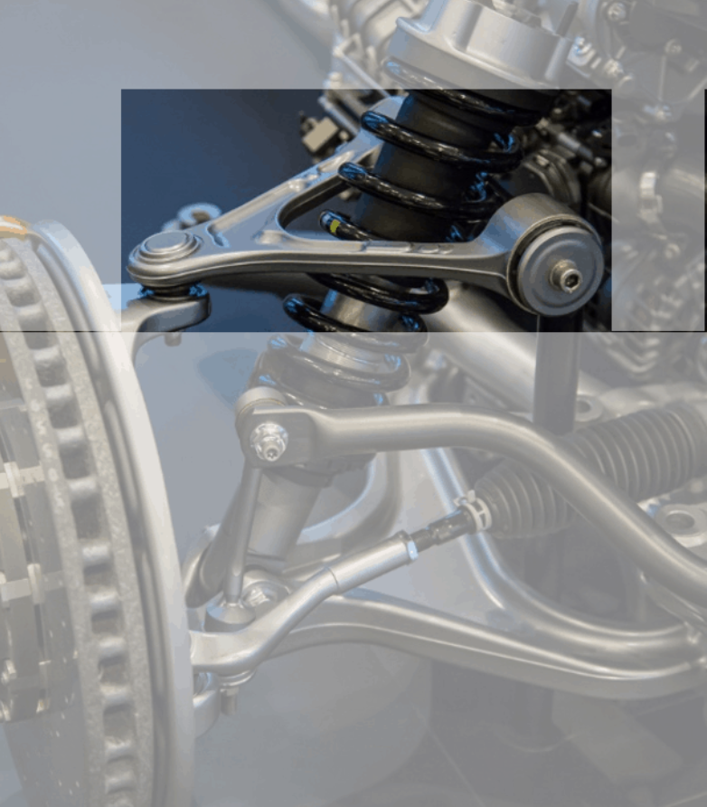
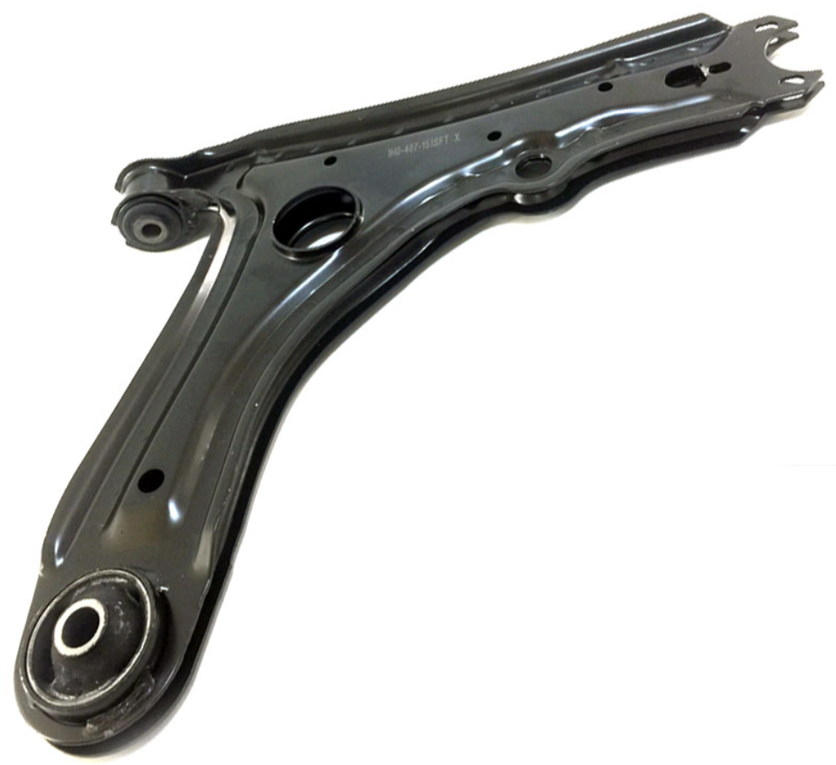
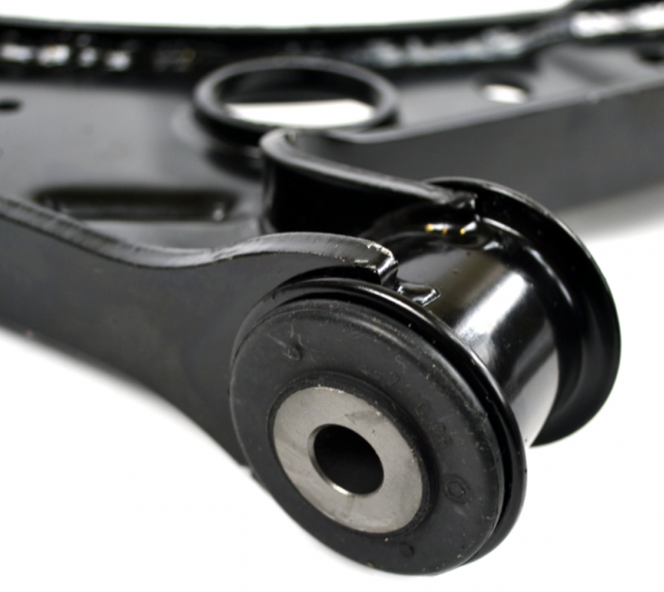
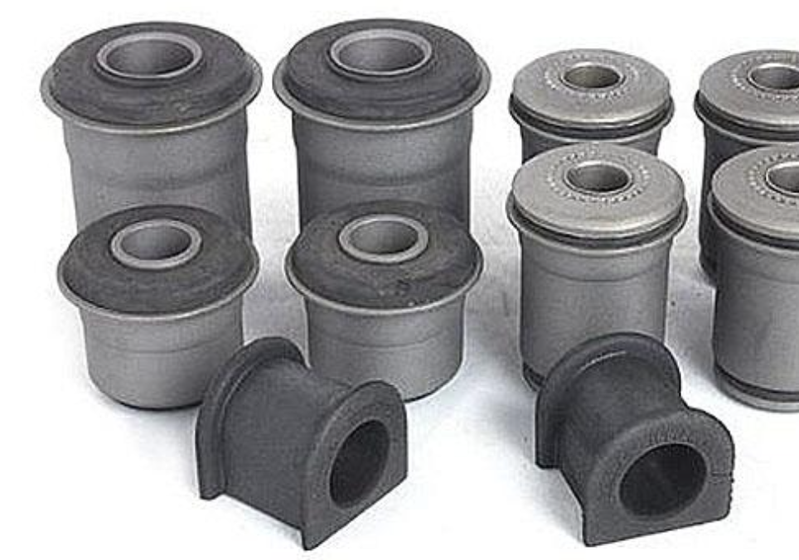
BUJES SILENTBLOCK
Es un buje elástico que permite los movimientos oscilantes de la bandeja sin que se produzcan roces ni desgastes, formado por un cilindro de caucho, embutido entre 2 bujes de acero, uno exterior que acopla a presión en la bandeja y otro interior a través del cual pasa el pasador de fijación.

Slide 16
TERMINALES DE SUSPENSIÓN (RÓTULAS)
Conectan el brazo oscilante o bandeja a la punta de eje, soportando las cargas laterales y verticales. La mayoría de los pivotes tienen movimientos de 360º. En algunas suspensiones antiguas, el pivote tiene limitaciones de movimiento.

Slide 17
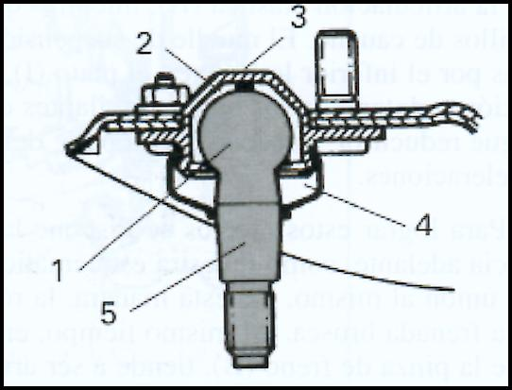
TERMINALES DE SUSPENSIÓN (RÓTULAS)
Articulación del sistema de suspensión y dirección que tiene las siguientes partes componentes:
1.- Perno con cabeza esférica.
2.- Revestimiento de teflón.
3.- Carcasa metálica.
4.- Guardapolvo.
5.- Cono.

Slide 18
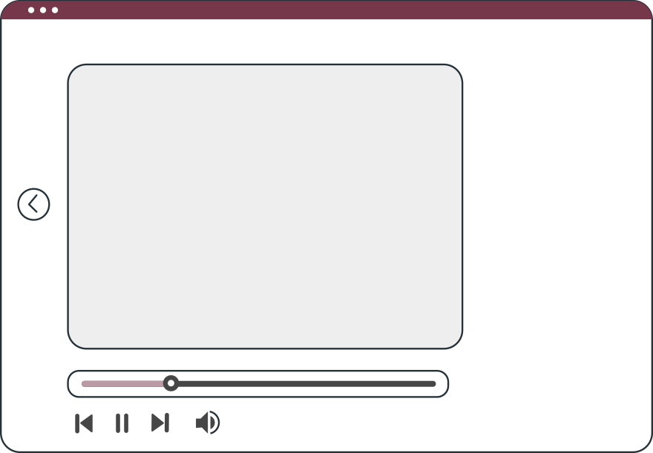
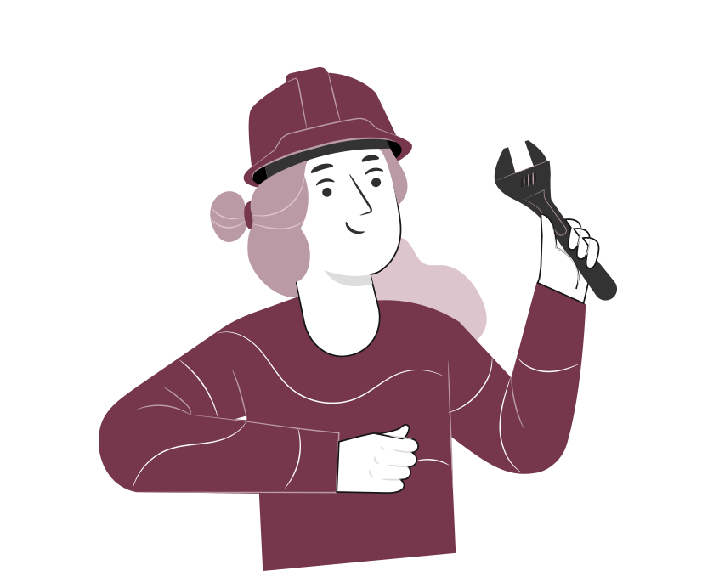
VEAMOS EL SIGUIENTE
VIDEO
Veamos el siguiente video que nos explica el funcionamiento de un amortiguador!
Funcionamiento de un amortiguador

Slide 19

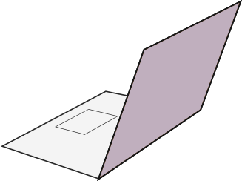

3
REVISEMOS
¿CUÁNTO APRENDIMOS?
AMORTIGUADORES
¡Ahora realizaremos una actividad que resume todo lo que hemos visto! ¡Atentos!

Slide 20




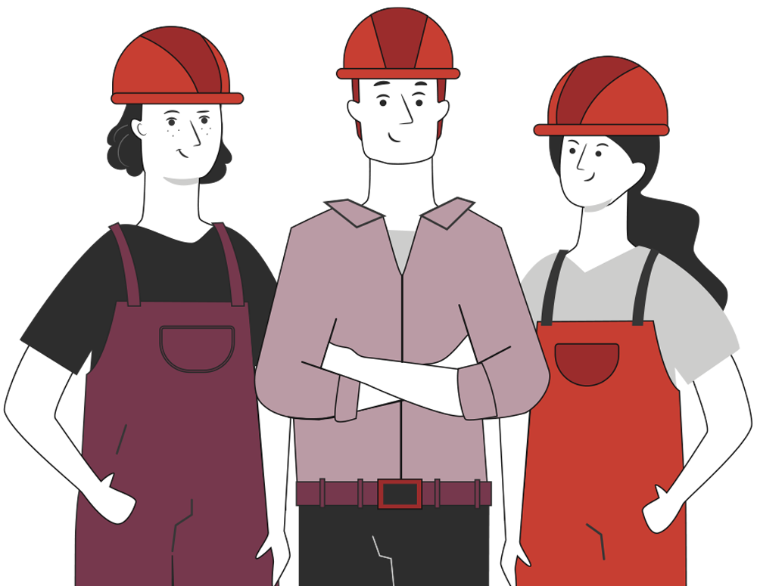


ANTES DE COMENZAR LA ACTIVIDAD:
¡ATENCIÓN!
Materiales inflamables: Tener máxima precaución al momento de manipular o extraer el combustible de los sistemas del vehículo (bomba combustible, mangueras de inyección, etc).
Protección obligatoria de la vista: Se utilizarán antiparras siempre que exista riesgo de proyección de partículas a los ojos. (aceites, líquidos refrigerantes y de freno, virutas del disco de freno, uso de circuitos eléctricos, etc).
Protección obligatoria de las manos: Se utilizarán siempre guantes de protección cuando se manipulen cualquier tipo de fluidos, en uso de herramientas e intervención del motor, desarme de partes y trabajo en sistemas eléctricos.
Protección obligatoria de los pies: Uso obligatorio de zapatos de seguridad al entrar al taller o laboratorio, en casos que exista riesgo de caídas de objetos pesados.
Manipular herramientas cuidadosamente.
Asegurar la integridad física propia y del grupo de trabajo.
Circular solo por las zonas de seguridad demarcadas.
Toda actividad debe desarrollarse bajo supervisión de la persona a cargo del taller o laboratorio.

Slide 21
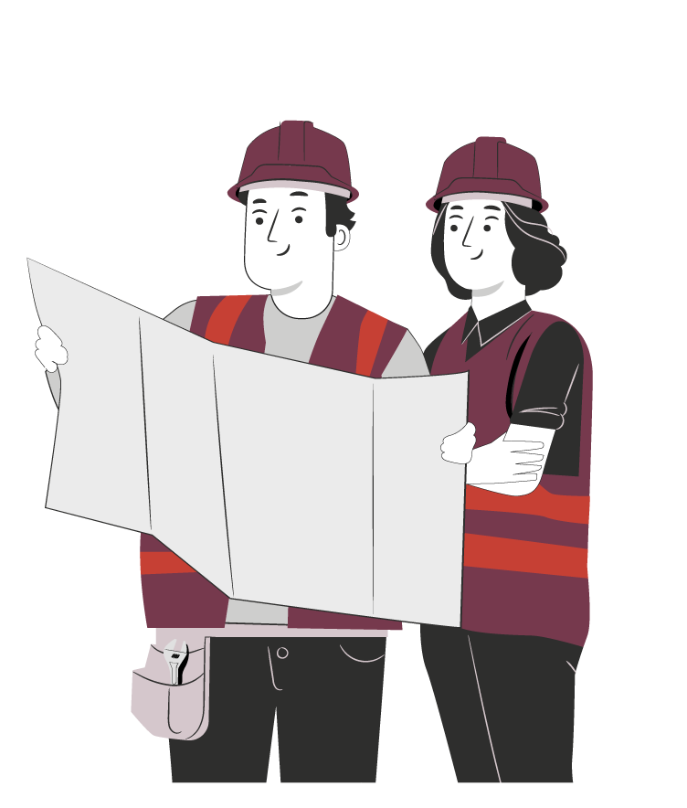
3
¡PRACTIQUEMOS!
ACTIVIDAD PRÁCTICA
AMORTIGUADORES
Ahora realizaremos una actividad práctica.
Te sugerimos seguir las instrucciones que van
Adjuntas en la guía que el profesor te entregará.

Slide 22


ANTES DE TERMINAR:
TICKET DE SALIDA
AMORTIGUADORES
¡No olvides contestar la Autoevaluación y entregar el Ticket de Salida!
¡Hasta la próxima!

